Slide 1
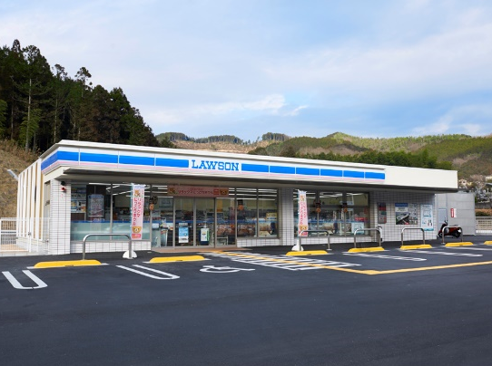

≪ATMOsphereネットワーク東京≫
ローソンのノンフロン化に向けた取組みについて
2016/5/30 LAWSON, INC.

Slide 2
ノンフロン（CO2冷媒）機器の選択について
Ｐ02

Slide 3
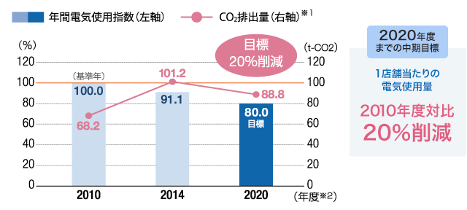
■地球温暖化防止への取組み
ローソングループでは、持続可能な社会の構築に向けて多くのチャレンジを進めていくことが使命であると考え、社会・環境への取り組みを推進するための「ローソングループ環境方針」を制定しています。 その方針の一つである『低炭素社会の構築に向けて』取組みを進める上で、2020 年度までの省エネルギー中期目標として、『1 店舗あたりの電気使用量を2010 年度対比で20％削減』を掲げています。店舗の電気使用量を減らすために、CO2 冷媒冷凍機システムや空調機器、LED照明など省エネルギー機器を積極的に導入しています。
■1店舗当たりの電気使用量(指数)＆CO2排出量 ※1
※1 CO2排出量は電気事業連合会で出している受電端の調整後係数を使用しています。
2014年度、2020年度は2013年度の係数で試算しています。
※2 行政年度に合わせて4月1日から3月31日で算定しています。
Ｐ03

Slide 4
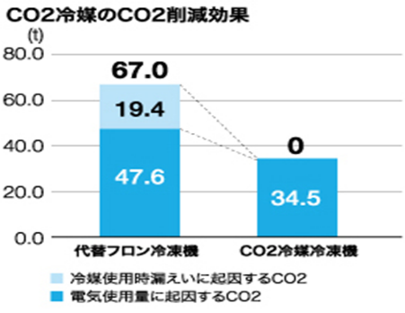
■ノンフロン冷凍・冷蔵システムとは
【ノンフロン（CO2冷媒）機器の効果】
■電気使用量削減効果（ケース含む）
削減率：要冷機器全体の２７．４％
（店舗電気使用量の約１２％）
削減量：２２，９２０ｋＷｈ/店・年
【消費電力：熱交換効率向上の効果】
12％削減
27.4％
削減
要冷機器
店舗全体電気使用量
要冷機器電気使用量
更に…
【自然冷媒（CO2）の特徴】
■フロン漏洩防止による
地球温暖化防止効果
ＣＯ２排出削減量
１９．３８ｔｏｎ‐ｃｏ２/店・年
（フロンに比べ最大約４０００分の１）
Ｐ04

Slide 5
■ノンフロン化に向けた世界の動向
【5月17日朝刊】日本経済新聞掲載記事
【5月13日朝刊】日本経済新聞掲載記事
Ｐ05

Slide 6
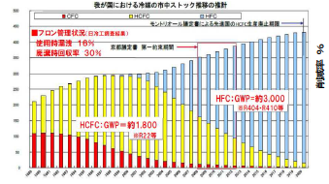
■ノンフロン化のメリット
◎長期的なコストダウン向けた取組み
【今後の取組み】
ノンフロン化へ向けた取組み必要
ＨＣＦＣ ⇒ ＨＦＣ ⇒ ノンフロン化（ＣＯ２冷媒）
設備投資
設備投資
≪二重投資≫
大幅な設備投資軽減
●ＨＦＣ規制への対応
・ＨＣＦＣ⇒モントリオール議定書：2020年全廃（先進国）
・ＨＦＣ ⇒地球温暖化への影響大：規制対象として対策必要
Ｐ06

Slide 7
ノンフロン（CO2冷媒）機器普及にむけて
Ｐ07

Slide 8
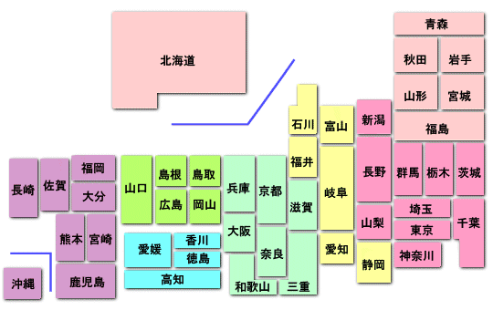
■ノンフロン冷凍・冷蔵システムの導入実績（都道府県別）
全国47都道府県の1,376店舗に導入済(2016年5月末現在)
⇒ 2017年度2月末で約2,000店舗へ導入見込み
■導入実績
2010年度 1店舗
2011年度 50店舗
2012年度 24店舗
2013年度 80店舗
2014年度 423店舗
※14年8月より標準仕様
2015年度 717店舗
2016年度 81店舗
※2016年5月末現在
45
42
17
22
6
30
11
16
16
3
19
10
8
67
14
31
26
26
8
3
13
72
19
31
89
20
21
29
16
65
22
96
22
54
13
11
38
16
93
98
17
16
43
9
1
12
20
Ｐ08

Slide 9
■機器導入に関する課題解決
【施工技術者育成】
店舗タイプや業態の多様化により、色々なバリエーションに適合した対応が必要となるため、効率的に且つ安全性を踏まえた一定の施工レベルを確保できるよう、メーカーによる講習会開催により施工技術者育成を計画的に実施し、全国レベルでの施工体制構築を推進。
【保守体制構築】
CO2冷媒の場合、冷媒充填量や外気温等が運転に影響してくるため、各店舗に遠隔監視システムを導入し、常時運転状況を監視し、データ計測することにより、試運転調整や予備警報による予防保守、不具合発生原因の分析等が可能となり、問題発生に対して早期対応が可能。
【普及に向けた課題】
今後、小売店全体への普及拡大に向けた取組みを推進する上で、CO2冷媒については第3グループに分類され、高圧ガス保安法により規定（冷凍能力3冷凍ﾄﾝ）以上の機器を使用する場合は届出が必要となり、導入に際し大きな阻害要因になっており、対策検討が必要。
また、フロンと温暖化の関係については、一般的に認知度が低いと思われるため、フロンの見える化などの啓蒙活動も重要。
Ｐ09

Slide 10
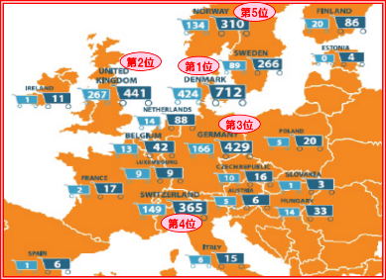
■海外に向けた取組み：世界に向けた普及活動
【ＥＵ地域のCO2システム（TC）導入状況】
【ＥＵ地域】
【ＥＵ地域】
※Shecco TOKYO ATOMOsphire network Presentation
順位 | 国名 | 店舗数
１ | デンマーク | ７１２
２ | イギリス | ４４１
３ | ドイツ | ４２９
４ | スイス | ３６５
５ | ノルウェー | ３１０
2013年度
EU合計2,881店
2015年8月
EU合計約5,200店
Ｅ.Ｕ.が先進国といわれているが、
2016年5月末現在、当社１社で累計1,376店舗に導入済み。
⇒ ローソンはノンフロン化で世界Ｎｏ.１小売り企業を目指します。
Copyright 1975-2014 Lawson,Inc.All rights reserved.
Ｐ10

Slide 11
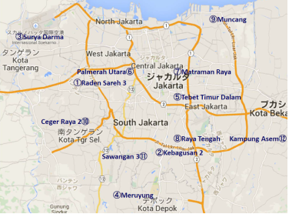
■ＪＣＭ制度によるインドネシア省エネプロジェクトについて
平成25年度の環境省二国間クレジット(JCM)制度利用によるプロジェクト設備補助事業
の採択を受け、『インドネシア省エネプロジェクト』を事業開始。インドネシアの大手小売企業
であるPT.MIDI UTAMA INDONESIA Tbk（MIDI社）の協力を得て、ミニスーパー『Alfamidi』に、
省エネ設備の導入を進め、2015年3月末までにジャカルタ市内の12店舗（新店・既存店）
への設置が完了しました。
Ｐ11
Notes:
15秒
本事業の実施店舗については、MIDI社のミニスーパー業態である『Alfamidi』が対象で、このようにジャカルタ近郊12店舗に省エネ機器を導入しました。そのうち新店が4店、既存店が8店となります。

Slide 12




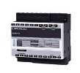
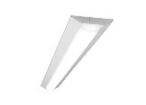

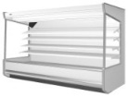



■ＪＣＭ制度によるインドネシア省エネプロジェクトについて
■事業実施体制
【代表事業者】株式会社ローソン
・ 事業取り纏め窓口
・ 技術の紹介
・ 設備導入
・ 効果検証（ＭＲＶ）
【共同事業者】PT MIDI UTAMA INDONESIA Tbk
・ 店舗運営
・ 設備管理
日本
【代表事業者】ローソン
排出削減量の報告
計測データ
遠隔監視システム
サーバー
パナソニック
プロジェクト機器メーカー
インターネット
常時接続回線
インドネシア
ｱﾗｰﾑ発報
(ﾌﾞｻﾞｰと画面表示)
計測データ
警報履歴データ
メンテナンス
サポート
CVSマスタ(店舗コントローラ)
※バックアップ機能つき
(停電等によるデータロスの防止用)
警報連絡
【現地事業者】
PT. MIDI UTAMA INDONESIA Tbk
メンテナンス会社
・SIGMA
(ショーケース)
・GDN
(空調)
・PESGSID
(照明・電力計)
RS485
メンテナンス対応
空調室内機
ショーケース
電力計
Alfamidi
コンビニエンス
ストア
LED
照明
CTセンサ
空調室外機
冷凍機
温湿度計
電力計測
©Copyright Lawson, Inc. 2016
Ｐ12
Notes:
30秒
モニタリング体制については
各機器や店内にセンサーを設置し、電力量及び温度を計測し、リアルタイムでデータ収集を行っています。全てのデータはインターネット回線を通じて、パナソニック群馬工場にて取集データや稼働状況を遠隔で監視し、効果検証やメンテナンス業務を行っています。不具合発生時は、現地協力会社へ連絡し、短時間で現場対応できる体制を構築しています。
また、現状各店舗の電気使用量につきましては、毎月データ集計し地球環境センター様を通じて、JCM事務局へ報告しております。

Slide 13
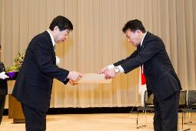
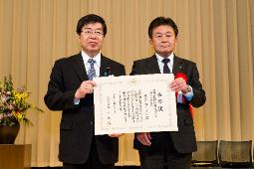
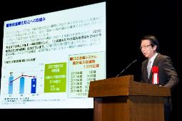
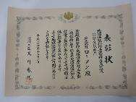

■海外に向けた取組み：普及拡大へ向けたＰＲ活動
『平成２７年度地球温暖化防止活動環境大臣表彰』を受賞
2013年度から最先端技術を駆使したCO2冷媒冷凍冷蔵システムをインドネシアの店舗に導入し、地球温暖化防止及び省エネルギー化、大気汚染物質排出抑制にも大きく貢献している事が評価され、「インドネシアへのCO2冷媒冷凍冷蔵システムの導入」の取組みについて「国際貢献部門」で受賞しました。今後も二国間クレジット（JCM）制度を利用した事業としてプロジェクトの登録、CO2排出削減量の計測、排出権登録等の実施により、補助事業期間である2020年度まで取り組みを継続し、クレジットの獲得を目指します。
■表彰式 （平口環境副大臣出席）
日時：2015年12月2日（水）
会場：イイノホール＆カンファレンスセンター
Ｐ13

Slide 14
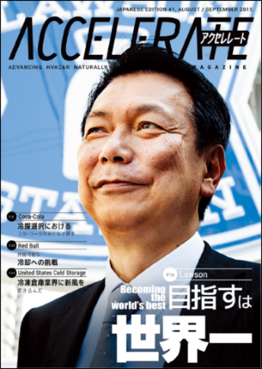
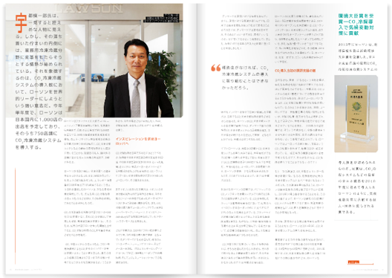
■海外へ向けた取組み：世界に向けた普及活動
Shecco Japan 発行の『ACCELERATE JAPAN』創刊号に
ローソンの今までのノンフロン化への取組みが掲載されました。
Ｐ14

Slide 15


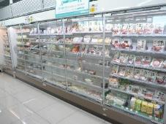
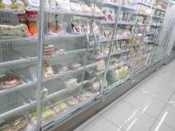
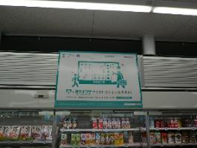
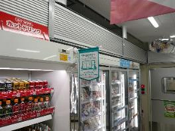
■その他取組み：環境省社会実験事業（扉付ケースの普及）
◎平成27年度省エネ型自然冷媒機器の更なる省エネ化に関する社会実験等事業
環境省の補助事業として、「冷やすワザ」（省エネ型自然冷媒機器）に
扉を組み合わせることで温室効果ガスの更なる削減を図る取り組み
について、その効果や課題、解決策を検証する社会実験を実施。
■社会実験の目的
本社会実験では、省エネ型自然冷媒機器と扉を組み合わせることによる温室効果ガス排出量の
削減効果を把握するだけでなく、扉の設置に対して懸念されている課題を検証し、普及方策を検討
することを目的としている。
■社会実験事業の概要
【事業期間】 2015年6月1日～2016年3月31日
【対象店舗】 ローソンパナソニック前店
ローソン豊橋明海工業団地店
ローソン夢前スマートインター前店 （2016年2月5日ｵｰﾌﾟﾝ）
【実施事項】 ①お客様のご意見・感想を収集：店内に専用ボックスを設置
②電気使用量削減に関する効果検証：データ計測による比較検証
③お客様や従業員を対象としたアンケート調査の実施：利便性・購買意欲への影響や
作業性等に関する調査・分析 等
【豊橋明海工業団地店】 扉付オープンケース
Ｐ15

Slide 16
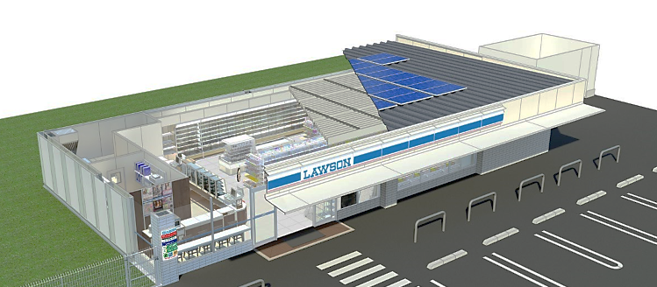
■その他の取組み：新たな環境に配慮した地球温暖化対策
【2015年度 環境配慮モデル店舗の主な施策】
■夢前スマートインター前店（兵庫県姫路市） 2016年2月5日ｵｰﾌﾟﾝ
◎コンビニ初のバイオマス発電システムを導入した最新環境配慮モデル店舗
削減率３０％相当の創エネ施策と、４０％相当の省エネ施策を行い、２０１０年度
標準店舗対比で外部調達する電力量７０％削減を目標に実施します。
⇒次年度以降の標準化を視野に入れて『効果検証・分析』を行います。
建築性能の向上①
ダブルスキンテント
ＣＯ２冷媒冷凍冷蔵設備
省エネ要冷ケース（扉付）
建築性能の向上②
基礎断熱・壁断熱ＵＰ
バイオマス発電設備
（廃油リサイクル燃料使用）
太陽光発電設備
（売電・店舗）
次世代空調設備
（空冷式放射パネル空調）
建築性能の向上③
ペアガラスへ変更
建築性能の向上④
建築庇の突出
ＬＥＤ照明（調光付）
Ｐ16

Slide 17
■ノンフロン化の普及に向けた取組み（まとめ）
１．ＣＯ２冷媒研究会の立ち上げ
・業界団体、メーカー、関連企業との連携
・欧州ベンチマーキング調査実施により実情把握
（特に小売企業側の考え方）
２．経産省・環境省からのサポート
・技術実証（経産省）⇒効果検証、阻害要因解消
・導入支援(環境省)⇒普及、コストダウン
３．ノンフロン化への取組みにおいて小売業界をリード
・小売業界への普及拡大：連携必要⇒1企業では限界
・機器メーカー同士の連携（技術・製品供給等）⇒1企業では限界
４．更なる省エネ店舗の実現
・エネルギー管理システム導入⇒『見える化』
・ＺＥＳ（ゼロエネルギーストア）の構築
Ｐ17

Slide 18
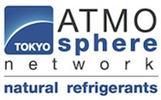

ご清聴ありがとうございました。
©Copyright Lawson, Inc. 2016

